Slide 1
第 09 章
分布式系统的麻烦
The Trouble with Distributed Systems
详细中文学习版
01 / 20
Notes:
Source: Martin Kleppmann and Chris Riccomini, Designing Data-Intensive Applications, 2nd ed., Chapter 9, book pages 345-388.
Source file: /Users/eve/projects/Designing-Data-Intensive-Applications/Designing Data Intensive Applications 2nd.pdf

Slide 2
第 09 章
本章结构
01
部分故障
分布式系统中的一部分组件可能失效，其他部分仍在运行
02
不可靠网络
数据包会丢失、延迟、重复或乱序
03
不可靠时钟
单调时钟适合测量持续时间，墙上时钟可能跳变
04
知识与多数派
节点只能根据收到的消息推断世界状态
05
系统模型
模型明确网络延迟、进程暂停和故障类型的假设
02 / 20
Notes:
Source: Martin Kleppmann and Chris Riccomini, Designing Data-Intensive Applications, 2nd ed., Chapter 9, book pages 345-388.
Source file: /Users/eve/projects/Designing-Data-Intensive-Applications/Designing Data Intensive Applications 2nd.pdf

Slide 3
第 09 章
部分故障
01
分布式系统中的一部分组件可能失效，其他部分仍在运行
超时只能说明未及时收到响应，不能说明远端是否执行成功
重试会造成重复操作，因此接口需要幂等或去重
核心问题
它解决了什么问题？在故障、扩容和演化时会付出什么代价？
03 / 20
Notes:
Source: Martin Kleppmann and Chris Riccomini, Designing Data-Intensive Applications, 2nd ed., Chapter 9, book pages 345-388.
Source file: /Users/eve/projects/Designing-Data-Intensive-Applications/Designing Data Intensive Applications 2nd.pdf

Slide 4
第 09 章
部分故障：设计权衡
01
适用条件：分布式系统中的一部分组件可能失效，其他部分仍在运行
主要代价：围绕延迟、吞吐、一致性和运维复杂度评估
故障检查：节点、网络或依赖失效后，系统会暴露什么状态？
演化检查：数据格式、接口或拓扑变化时，能否滚动升级和回滚？
04 / 20
Notes:
Source: Martin Kleppmann and Chris Riccomini, Designing Data-Intensive Applications, 2nd ed., Chapter 9, book pages 345-388.
Source file: /Users/eve/projects/Designing-Data-Intensive-Applications/Designing Data Intensive Applications 2nd.pdf

Slide 5
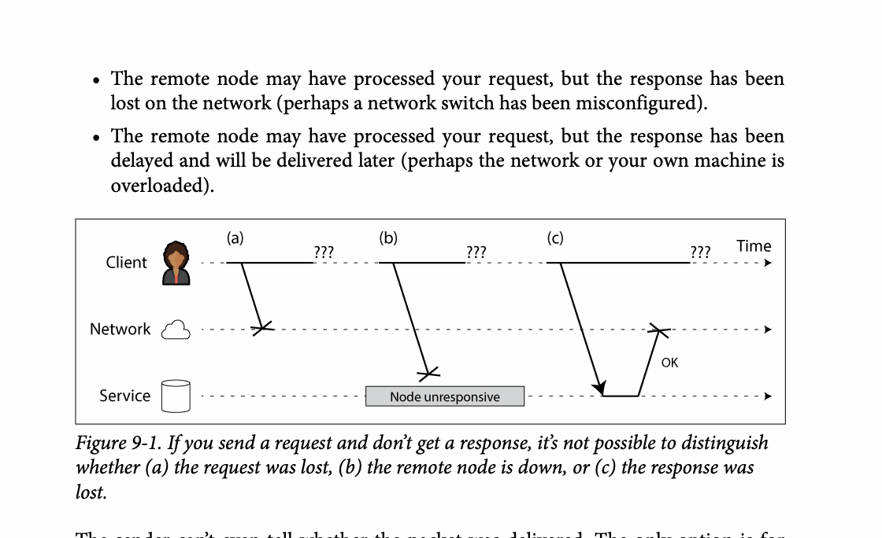
第 09 章
图 9-1：机制解释
图中展示
网络无响应无法说明请求、执行还是响应在哪一步失败。
为什么重要
原操作可能已经完成，因此重试必须具备幂等性。
阅读重点
沿箭头或时间轴逐步检查状态变化，并验证故障、重试和并发时结论是否仍成立。
05 / 20
Notes:
Source: Martin Kleppmann and Chris Riccomini, Designing Data-Intensive Applications, 2nd ed., Chapter 9, book pages 345-388. Figure 9-1, PDF page 372. Original caption: Figure 9-1. If you send a request and don’t get a response, it’s not possible to distinguish
Explanation: 网络无响应无法说明请求、执行还是响应在哪一步失败。 原操作可能已经完成，因此重试必须具备幂等性。 沿箭头或时间轴逐步检查状态变化，并验证故障、重试和并发时结论是否仍成立。
Source file: /Users/eve/projects/Designing-Data-Intensive-Applications/Designing Data Intensive Applications 2nd.pdf

Slide 6
第 09 章
不可靠网络
02
数据包会丢失、延迟、重复或乱序
TCP 提供字节流，不提供业务请求的完成证明
故障检测本质上依赖时间假设和可接受的误判率
核心问题
它解决了什么问题？在故障、扩容和演化时会付出什么代价？
06 / 20
Notes:
Source: Martin Kleppmann and Chris Riccomini, Designing Data-Intensive Applications, 2nd ed., Chapter 9, book pages 345-388.
Source file: /Users/eve/projects/Designing-Data-Intensive-Applications/Designing Data Intensive Applications 2nd.pdf

Slide 7
第 09 章
不可靠网络：设计权衡
02
适用条件：数据包会丢失、延迟、重复或乱序
主要代价：围绕延迟、吞吐、一致性和运维复杂度评估
故障检查：节点、网络或依赖失效后，系统会暴露什么状态？
演化检查：数据格式、接口或拓扑变化时，能否滚动升级和回滚？
07 / 20
Notes:
Source: Martin Kleppmann and Chris Riccomini, Designing Data-Intensive Applications, 2nd ed., Chapter 9, book pages 345-388.
Source file: /Users/eve/projects/Designing-Data-Intensive-Applications/Designing Data Intensive Applications 2nd.pdf

Slide 8
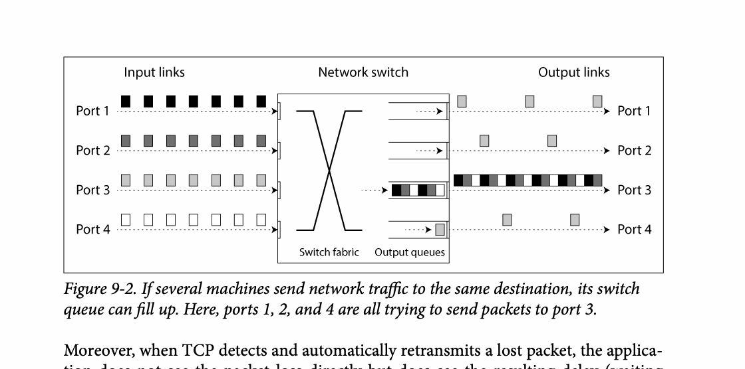
第 09 章
图 9-2：机制解释
图中展示
网络无响应无法说明请求、执行还是响应在哪一步失败。
为什么重要
原操作可能已经完成，因此重试必须具备幂等性。
阅读重点
沿箭头或时间轴逐步检查状态变化，并验证故障、重试和并发时结论是否仍成立。
08 / 20
Notes:
Source: Martin Kleppmann and Chris Riccomini, Designing Data-Intensive Applications, 2nd ed., Chapter 9, book pages 345-388. Figure 9-2, PDF page 378. Original caption: Figure 9-2. If several machines send network traffic to the same destination, its switch
Explanation: 网络无响应无法说明请求、执行还是响应在哪一步失败。 原操作可能已经完成，因此重试必须具备幂等性。 沿箭头或时间轴逐步检查状态变化，并验证故障、重试和并发时结论是否仍成立。
Source file: /Users/eve/projects/Designing-Data-Intensive-Applications/Designing Data Intensive Applications 2nd.pdf

Slide 9
第 09 章
不可靠时钟
03
单调时钟适合测量持续时间，墙上时钟可能跳变
时钟同步存在误差，不能把时间戳当作绝对顺序
进程暂停会让租约持有者在恢复后误判自身状态
核心问题
它解决了什么问题？在故障、扩容和演化时会付出什么代价？
09 / 20
Notes:
Source: Martin Kleppmann and Chris Riccomini, Designing Data-Intensive Applications, 2nd ed., Chapter 9, book pages 345-388.
Source file: /Users/eve/projects/Designing-Data-Intensive-Applications/Designing Data Intensive Applications 2nd.pdf

Slide 10
第 09 章
不可靠时钟：设计权衡
03
适用条件：单调时钟适合测量持续时间，墙上时钟可能跳变
主要代价：围绕延迟、吞吐、一致性和运维复杂度评估
故障检查：节点、网络或依赖失效后，系统会暴露什么状态？
演化检查：数据格式、接口或拓扑变化时，能否滚动升级和回滚？
10 / 20
Notes:
Source: Martin Kleppmann and Chris Riccomini, Designing Data-Intensive Applications, 2nd ed., Chapter 9, book pages 345-388.
Source file: /Users/eve/projects/Designing-Data-Intensive-Applications/Designing Data Intensive Applications 2nd.pdf

Slide 11
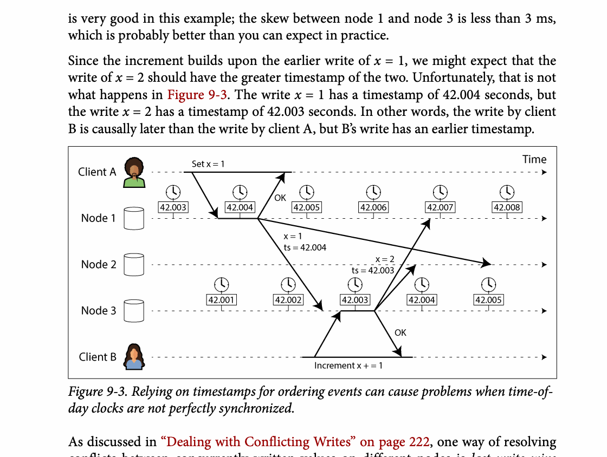
第 09 章
图 9-3：机制解释
图中展示
时钟误差、网络延迟或进程暂停会使时间与租约假设失效。
为什么重要
栅栏令牌使资源端能够拒绝过期持有者的操作。
阅读重点
沿箭头或时间轴逐步检查状态变化，并验证故障、重试和并发时结论是否仍成立。
11 / 20
Notes:
Source: Martin Kleppmann and Chris Riccomini, Designing Data-Intensive Applications, 2nd ed., Chapter 9, book pages 345-388. Figure 9-3, PDF page 387. Original caption: Figure 9-3. Relying on timestamps for ordering events can cause problems when time-of-
Explanation: 时钟误差、网络延迟或进程暂停会使时间与租约假设失效。 栅栏令牌使资源端能够拒绝过期持有者的操作。 沿箭头或时间轴逐步检查状态变化，并验证故障、重试和并发时结论是否仍成立。
Source file: /Users/eve/projects/Designing-Data-Intensive-Applications/Designing Data Intensive Applications 2nd.pdf

Slide 12
第 09 章
知识与多数派
04
节点只能根据收到的消息推断世界状态
多数派用于形成决定，但少数节点仍可能持有旧知识
栅栏令牌可阻止过期租约持有者继续写入
核心问题
它解决了什么问题？在故障、扩容和演化时会付出什么代价？
12 / 20
Notes:
Source: Martin Kleppmann and Chris Riccomini, Designing Data-Intensive Applications, 2nd ed., Chapter 9, book pages 345-388.
Source file: /Users/eve/projects/Designing-Data-Intensive-Applications/Designing Data Intensive Applications 2nd.pdf

Slide 13
第 09 章
知识与多数派：设计权衡
04
适用条件：节点只能根据收到的消息推断世界状态
主要代价：围绕延迟、吞吐、一致性和运维复杂度评估
故障检查：节点、网络或依赖失效后，系统会暴露什么状态？
演化检查：数据格式、接口或拓扑变化时，能否滚动升级和回滚？
13 / 20
Notes:
Source: Martin Kleppmann and Chris Riccomini, Designing Data-Intensive Applications, 2nd ed., Chapter 9, book pages 345-388.
Source file: /Users/eve/projects/Designing-Data-Intensive-Applications/Designing Data Intensive Applications 2nd.pdf

Slide 14
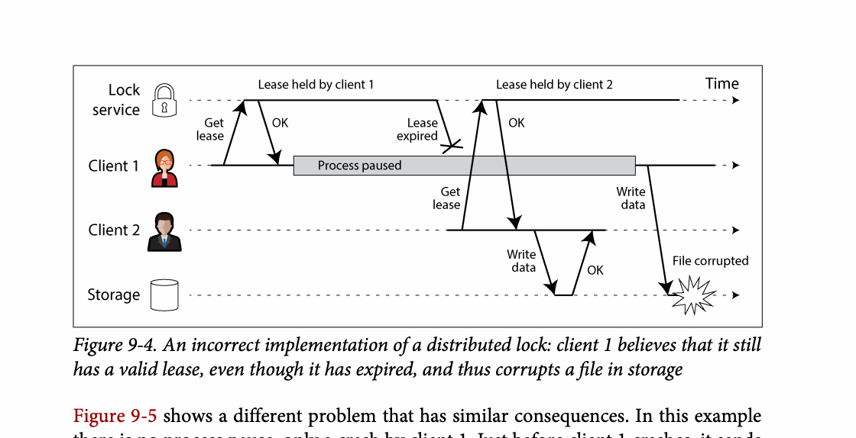
第 09 章
图 9-4：机制解释
图中展示
时钟误差、网络延迟或进程暂停会使时间与租约假设失效。
为什么重要
栅栏令牌使资源端能够拒绝过期持有者的操作。
阅读重点
沿箭头或时间轴逐步检查状态变化，并验证故障、重试和并发时结论是否仍成立。
14 / 20
Notes:
Source: Martin Kleppmann and Chris Riccomini, Designing Data-Intensive Applications, 2nd ed., Chapter 9, book pages 345-388. Figure 9-4, PDF page 398. Original caption: Figure 9-4. An incorrect implementation of a distributed lock: client 1 believes that it still
Explanation: 时钟误差、网络延迟或进程暂停会使时间与租约假设失效。 栅栏令牌使资源端能够拒绝过期持有者的操作。 沿箭头或时间轴逐步检查状态变化，并验证故障、重试和并发时结论是否仍成立。
Source file: /Users/eve/projects/Designing-Data-Intensive-Applications/Designing Data Intensive Applications 2nd.pdf

Slide 15
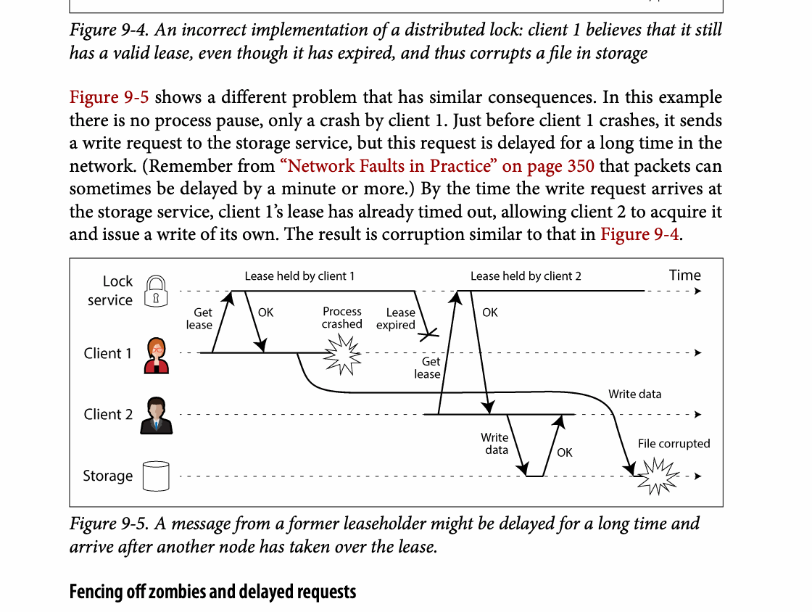
第 09 章
图 9-5：机制解释
图中展示
时钟误差、网络延迟或进程暂停会使时间与租约假设失效。
为什么重要
栅栏令牌使资源端能够拒绝过期持有者的操作。
阅读重点
沿箭头或时间轴逐步检查状态变化，并验证故障、重试和并发时结论是否仍成立。
15 / 20
Notes:
Source: Martin Kleppmann and Chris Riccomini, Designing Data-Intensive Applications, 2nd ed., Chapter 9, book pages 345-388. Figure 9-5, PDF page 398. Original caption: Figure 9-5. A message from a former leaseholder might be delayed for a long time and
Explanation: 时钟误差、网络延迟或进程暂停会使时间与租约假设失效。 栅栏令牌使资源端能够拒绝过期持有者的操作。 沿箭头或时间轴逐步检查状态变化，并验证故障、重试和并发时结论是否仍成立。
Source file: /Users/eve/projects/Designing-Data-Intensive-Applications/Designing Data Intensive Applications 2nd.pdf

Slide 16
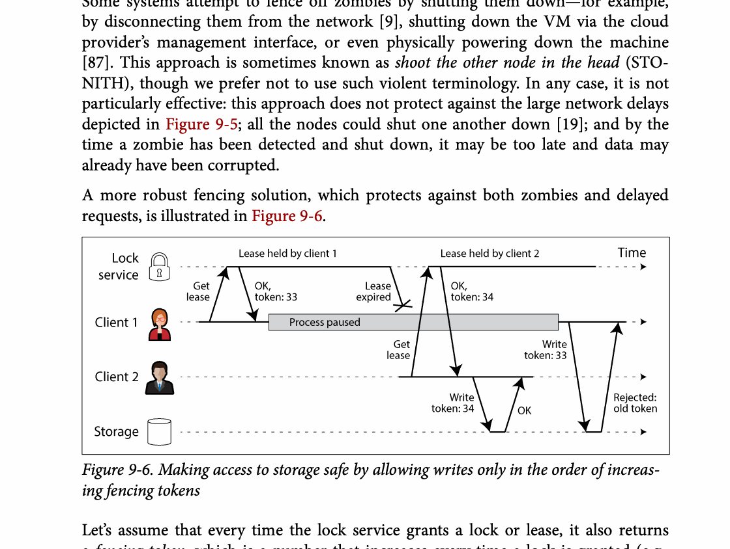
第 09 章
图 9-6：机制解释
图中展示
该图具体展示：Making access to storage safe by allowing writes only in the order of increas‐
为什么重要
它把本章的抽象概念落实到数据流、时间线或状态转换。
阅读重点
重点检查参与者、数据流向、操作顺序和图中隐含的系统假设。
16 / 20
Notes:
Source: Martin Kleppmann and Chris Riccomini, Designing Data-Intensive Applications, 2nd ed., Chapter 9, book pages 345-388. Figure 9-6, PDF page 399. Original caption: Figure 9-6. Making access to storage safe by allowing writes only in the order of increas‐
Explanation: 该图具体展示：Making access to storage safe by allowing writes only in the order of increas‐ 它把本章的抽象概念落实到数据流、时间线或状态转换。 重点检查参与者、数据流向、操作顺序和图中隐含的系统假设。
Source file: /Users/eve/projects/Designing-Data-Intensive-Applications/Designing Data Intensive Applications 2nd.pdf

Slide 17
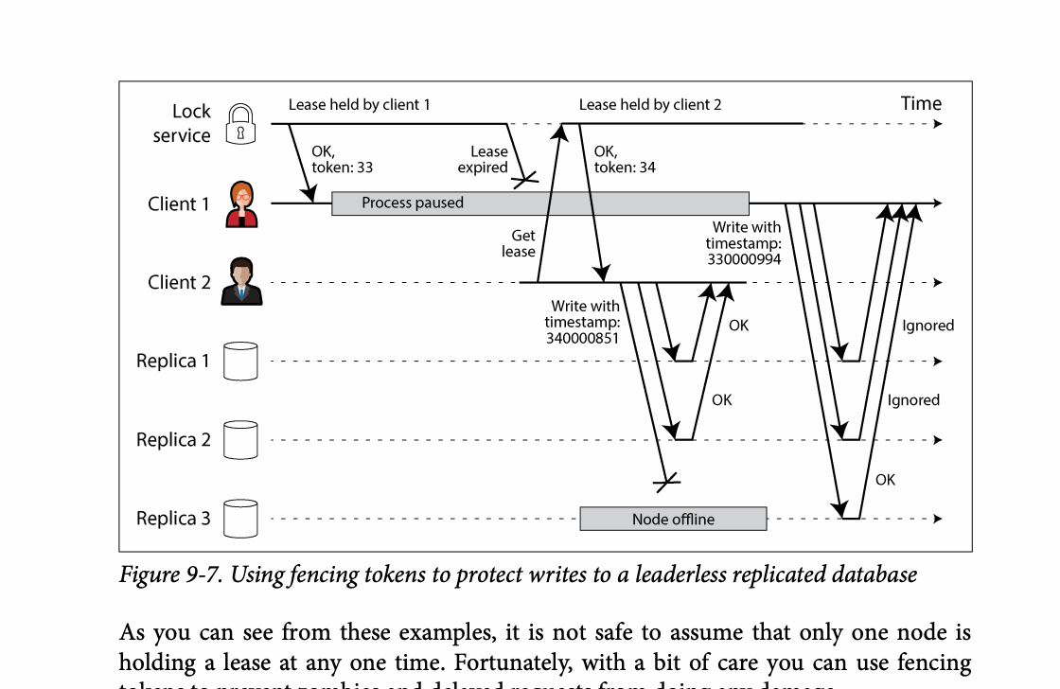
第 09 章
图 9-7：机制解释
图中展示
时钟误差、网络延迟或进程暂停会使时间与租约假设失效。
为什么重要
栅栏令牌使资源端能够拒绝过期持有者的操作。
阅读重点
沿箭头或时间轴逐步检查状态变化，并验证故障、重试和并发时结论是否仍成立。
17 / 20
Notes:
Source: Martin Kleppmann and Chris Riccomini, Designing Data-Intensive Applications, 2nd ed., Chapter 9, book pages 345-388. Figure 9-7, PDF page 401. Original caption: Figure 9-7. Using fencing tokens to protect writes to a leaderless replicated database
Explanation: 时钟误差、网络延迟或进程暂停会使时间与租约假设失效。 栅栏令牌使资源端能够拒绝过期持有者的操作。 沿箭头或时间轴逐步检查状态变化，并验证故障、重试和并发时结论是否仍成立。
Source file: /Users/eve/projects/Designing-Data-Intensive-Applications/Designing Data Intensive Applications 2nd.pdf

Slide 18
第 09 章
系统模型
05
模型明确网络延迟、进程暂停和故障类型的假设
拜占庭故障考虑节点任意行为或恶意行为
形式化方法与随机化测试用于发现难以复现的并发错误
核心问题
它解决了什么问题？在故障、扩容和演化时会付出什么代价？
18 / 20
Notes:
Source: Martin Kleppmann and Chris Riccomini, Designing Data-Intensive Applications, 2nd ed., Chapter 9, book pages 345-388.
Source file: /Users/eve/projects/Designing-Data-Intensive-Applications/Designing Data Intensive Applications 2nd.pdf

Slide 19
第 09 章
系统模型：设计权衡
05
适用条件：模型明确网络延迟、进程暂停和故障类型的假设
主要代价：围绕延迟、吞吐、一致性和运维复杂度评估
故障检查：节点、网络或依赖失效后，系统会暴露什么状态？
演化检查：数据格式、接口或拓扑变化时，能否滚动升级和回滚？
19 / 20
Notes:
Source: Martin Kleppmann and Chris Riccomini, Designing Data-Intensive Applications, 2nd ed., Chapter 9, book pages 345-388.
Source file: /Users/eve/projects/Designing-Data-Intensive-Applications/Designing Data Intensive Applications 2nd.pdf

Slide 20
第 09 章
复习与应用
用一句话说明本章解决的核心问题。
选择一个机制，列出它成立所依赖的假设。
描述一个故障场景，并解释系统如何恢复。
把本章权衡应用到你正在设计的一个系统。
20 / 20
Notes:
Source: Martin Kleppmann and Chris Riccomini, Designing Data-Intensive Applications, 2nd ed., Chapter 9, book pages 345-388.
Source file: /Users/eve/projects/Designing-Data-Intensive-Applications/Designing Data Intensive Applications 2nd.pdf

